Slide 1

PRÁCTICA PROFESIONAL
Mejora del Manual de Procesos y Procedimientos para la Secretaría de Agricultura y Ganadería de Honduras (SAG)
Lily Michelle Romero Zelaya 11811181
Ingeniería Industrial y de Sistemas

Slide 2

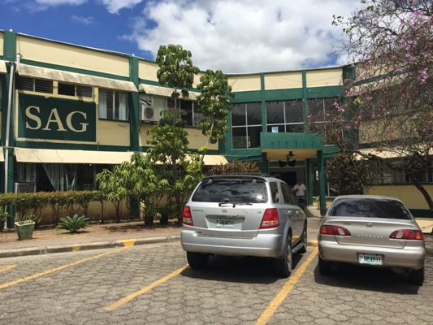
INTRODUCCIÓN
La Práctica Profesional se realizó en la Secretaría de Agricultura y Ganadería (SAG) en la dirección de SAG/PRONAGRO enfocada en la revisión y mejora del manual de procedimiento.
La SAG/PRONAGRO juega un papel vital en la regulación y promoción de actividades agrícolas y ganaderas en la nación, por lo que es fundamental la actualización y mejora de sus procesos internos para atender eficazmente las demandas del sector.
La actualización del manual tiene como objetivo esclarecer cada fase del procedimiento y fomentar la eficiencia, con el objetivo de que cada empleado disponga de una orientación precisa que facilite una implementación homogénea y dirigida a la consecución de las metas estratégicas.

Slide 3


ACERCA DE LA EMPRESA
La Secretaría de Agricultura y Ganadería (SAG), creada mediante el Decreto N° 218-96, de conformidad al marco sectorial establecido en la Ley de Modernización y Desarrollo del Sector Agrícola y el Plan de Gobierno para el periodo 2002-2006,tiene como objetivo lograr que la producción agrícola nacional sea competitiva, sostenible y con capacidad para insertarse en la economía internacional.

Slide 4

OBJETIVO GENERAL
OBJETIVOS ESPECÍFICOS
Actualizar el manual de procedimientos de la Secretaría de Agricultura y Ganadería (SAG) con el objetivo de estandarizar las actividades operativas, incrementar la eficacia en la realización de labores y robustecer la calidad del servicio que la entidad proporciona al sector agropecuario de Honduras.
Registrar los procedimientos presentes de cada sector implicado en las actividades de la SAG, con el objetivo de valorar su concordancia con los objetivos institucionales e identificar potenciales mejoras.
Evaluar las incoherencias, repeticiones en los procesos actuales para establecer aspectos críticos y áreas de mejora, garantizando que cada procedimiento se lleve a cabo de manera eficaz y acorde a las prácticas óptimas.
Incluir modificaciones y actualizaciones en el manual de procedimientos, incorporando procedimientos y tecnologías novedosos que representen la situación actual de las operaciones en la SAG y se adhieran a las regulaciones actuales.

Slide 5
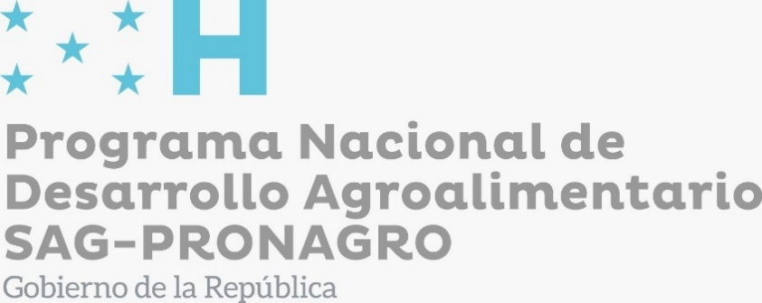
GENERALIDADES DE LA EMPRESA (SAG/PRONAGRO)
MISIÓN
Superar la concepción básica de concertar únicamente nuestra atención en la producción primaria, para lo cual debemos desarrollar el sector agroalimentario mediante la integración de cadenas, el incremento de valor agregado y el desarrollo agroindustrial en un mercado global altamente competitivo.
VISIÓN
Ser un programa estructurado que promueva la competitividad del sector agroalimentario fuerte, integrado, eficiente y moderno. Haciendo aportes importantes en la reducción de la pobreza, la generación de la riqueza y empleo, y la sostenibilidad de los recursos naturales a largo plazo.
El Programa Nacional de Desarrollo Agroalimentario (PRONAGRO), es la dependencia de la Secretaria de Agricultura responsable de organizar actores público-privados: productores, procesadores, comercializadores, proveedores de servicio de apoyo y marco regulatorio en cadenas agroalimentarias y de valor.

Slide 6
PLANTEAMIENTO DEL PROBLEMA
PRECENDENTES DEL PROBLEMA
La Secretaría de Agricultura y Ganadería (SAG) desempeña un rol crucial en la promoción y la normativa del sector agropecuario en Honduras. Con el fin de perseguir los objetivos de fomentar el avance en el negocio agrícola y ganadero, es importante que estos procedimientos internos correspondientes estén adecuadamente registrados y cumplan con las normas vigentes en eficiencia y transparencia.
DEFINICIÓN DEL PROBLEMA
El sistema de gestión superior no presta mucha atención a cubrir las posiciones vacantes.
El no tener un enfoque claro y actualizado provoca que las labores se realicen de forma diferente entre los grupos de trabajo, donde hay desequilibrio en la eficiencia y afectan a la estandarización de los procesos en la empresa.
La falta de un manual de procedimientos actualizado actúa como una barrera para el ímpetu por la transparencia y la mejora de recursos en el SAG.

Slide 7

METODOLOGÍA
Para la mejora del manual de procedimientos de la SAG, consistió en la recolección de datos a través de entrevistas y análisis de documentos, sé llevó a cabo un conjunto de entrevistas con el personal clave del área que proporcionó información sobre las prácticas existentes y lo que podría mejorarse potencialmente.
VARIABLES DEPENDIENTES
Eficiencia en los procedimientos
Concordancia con Objetivos Institucionales
Grado de Incoherencias
Satisfacción del Personal
Nivel de Implementación de Nuevos Procedimientos
VARIABLES INDEPENDIENTES
Tipo de Proceso
Sector Encargado
Aplicada Tecnología
Capacitación del Personal
Normativas Actuales

Slide 8
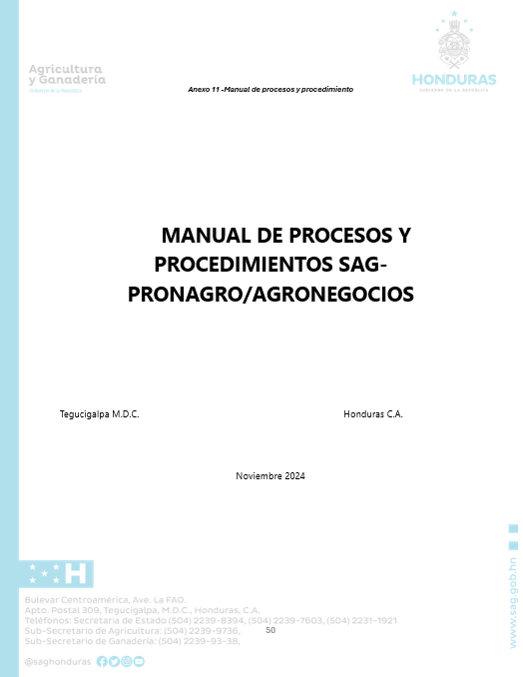
RESULTADOS Y ANÁLISIS
Se realizó una evaluación del Manual de Procesos y Procedimientos del Programa Nacional de Desarrollo Agroalimentario (PRONAGRO) de la Secretaría de Agricultura y Ganadería (SAG) con el fin de definir su aplicabilidad y utilidad con el sistema de mantenimiento documental destinado.
Durante este proceso, se notó repetidamente que el manual de procesos carecía de fichas para cada uno de los procedimientos y así se trabajó para establecer esto, a fin de garantizar una mejor documentación y organización de los datos.

Slide 9
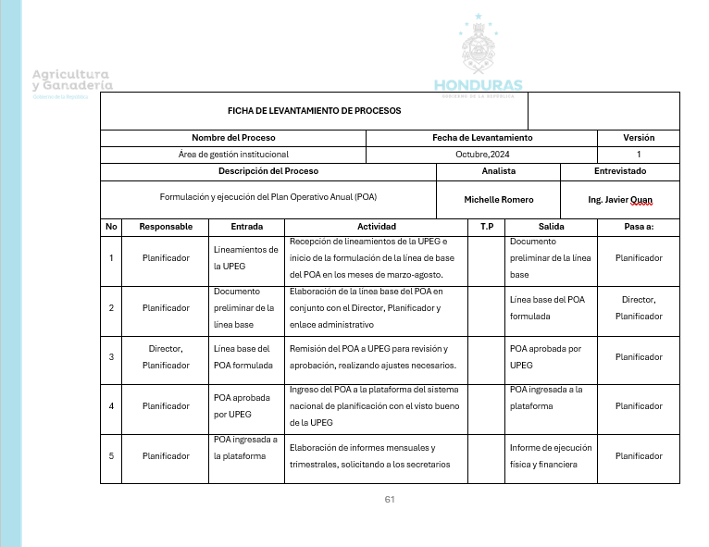
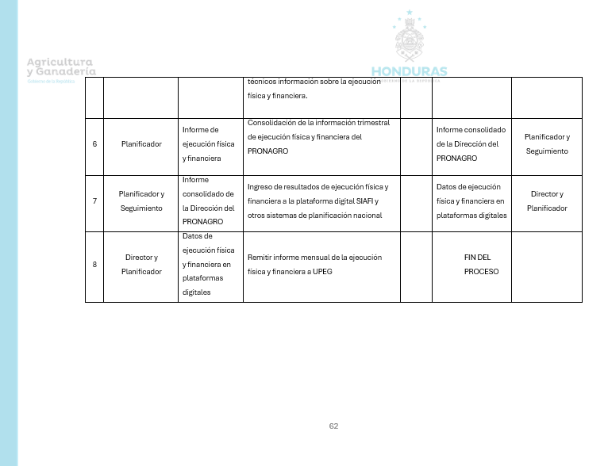
RESULTADOS Y ANÁLISIS
ÁREA DE GESTIÓN INSTITUCIONAL
FORMULACIÓN Y EJECUCIÓN DEL PLAN OPERATIVO (POA)

Slide 10
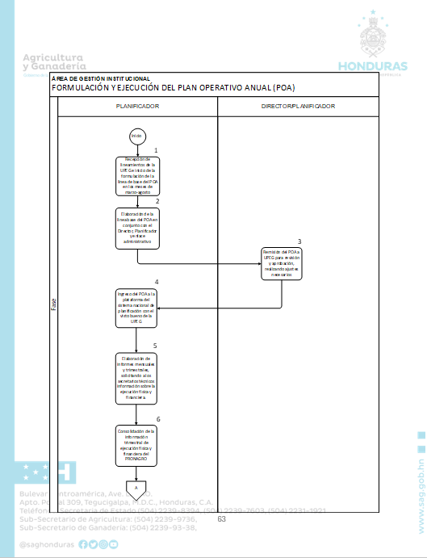
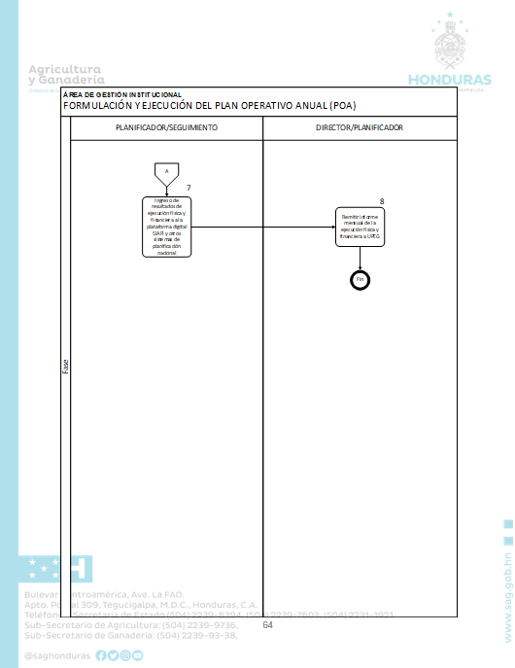
RESULTADOS Y ANÁLISIS
ÁREA DE GESTIÓN INSTITUCIONAL
FORMULACIÓN Y EJECUCIÓN DEL PLAN OPERATIVO (POA)

Slide 11
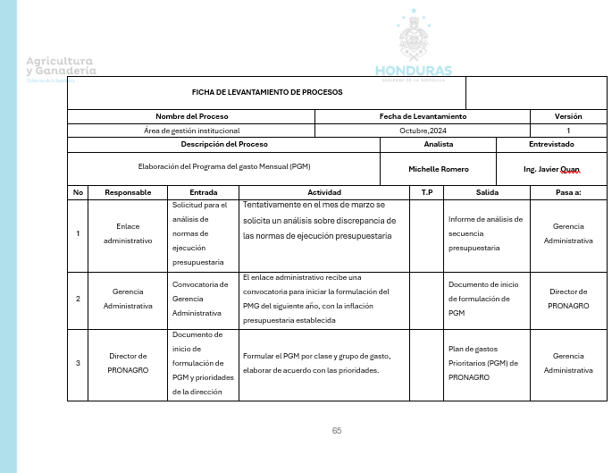
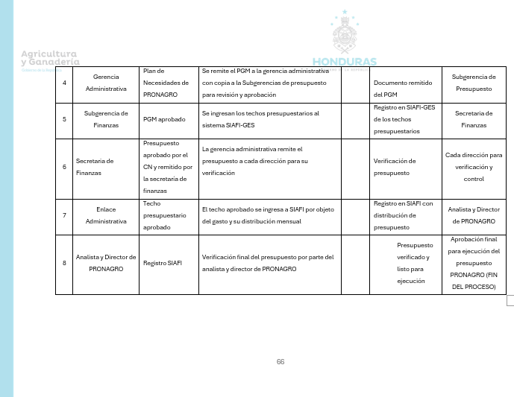
RESULTADOS Y ANÁLISIS
ÁREA DE GESTIÓN INSTITUCIONAL
ELABORACIÓN DEL PROGRAMA DEL GASTO MENSUAL (PGM)

Slide 12
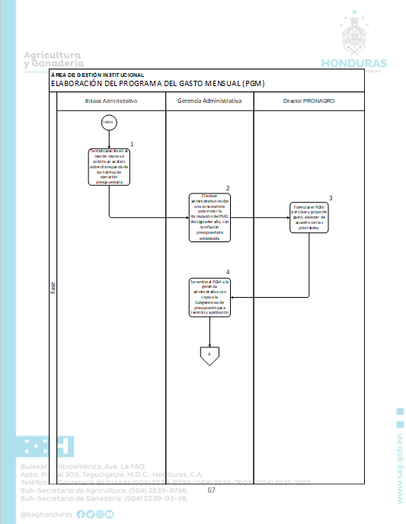
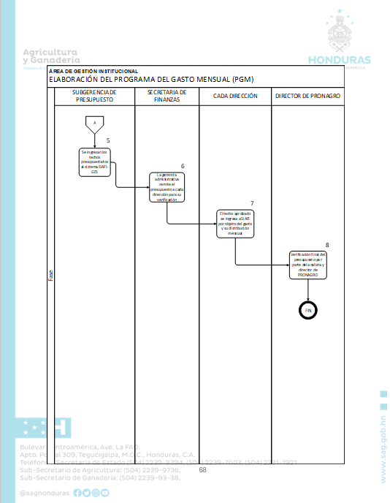
RESULTADOS Y ANÁLISIS
ÁREA DE GESTIÓN INSTITUCIONAL
ELABORACIÓN DEL PROGRAMA DEL GASTO MENSUAL (PGM)

Slide 13
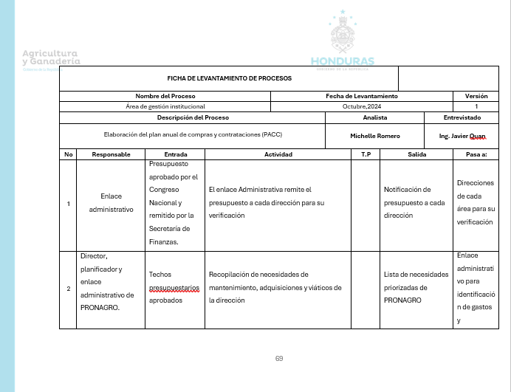
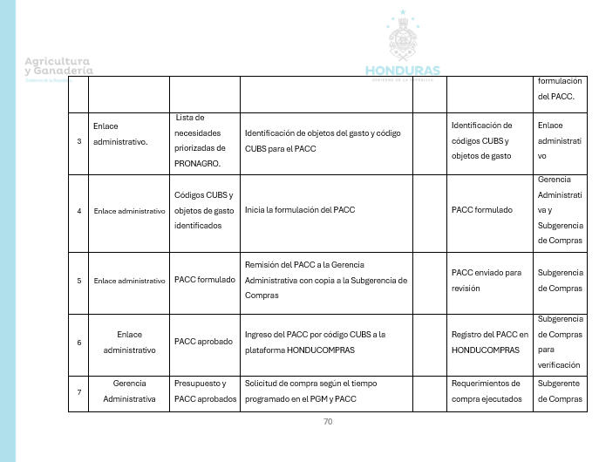
RESULTADOS Y ANÁLISIS
ÁREA DE GESTIÓN INSTITUCIONAL
ELABORACIÓN DEL PLAN ANNUAL DE COMPRAS Y CONTRATACIONES (PACC)

Slide 14
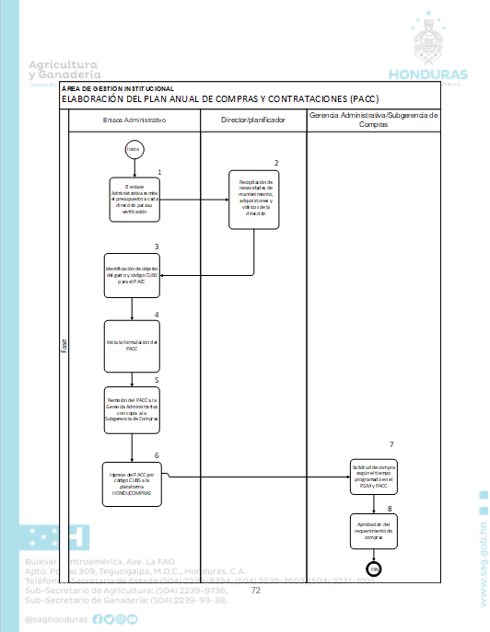
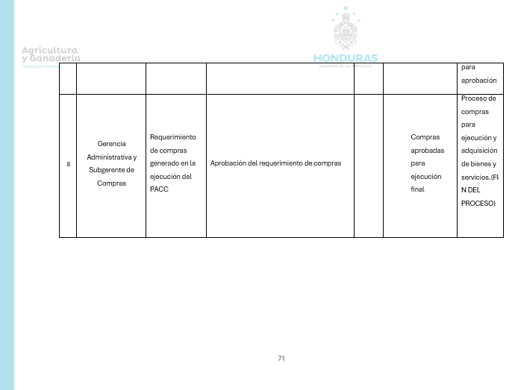
RESULTADOS Y ANÁLISIS
ÁREA DE GESTIÓN INSTITUCIONAL
ELABORACIÓN DEL PLAN ANNUAL DE COMPRAS Y CONTRATACIONES (PACC)

Slide 15
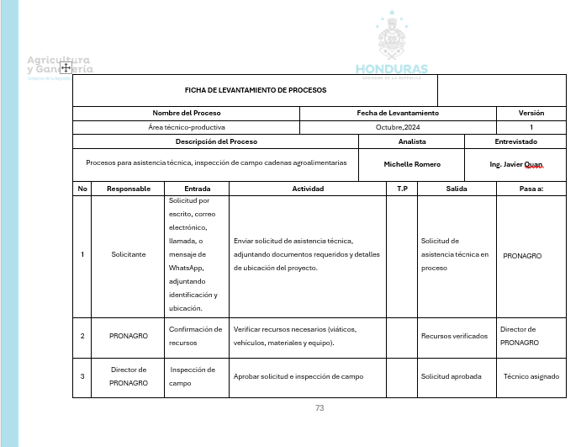
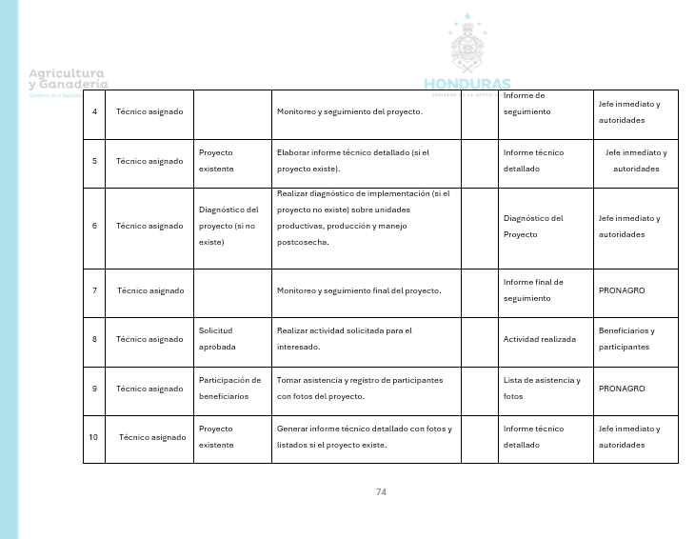
RESULTADOS Y ANÁLISIS
ÁREA TÉCNICO-PRODUCTIVA
PROCESOS PARA ASISTENCIA TÉCNICA ,INSPECCIÓN DE CAMPO CADENAS AGROALIMENTARIAS

Slide 16
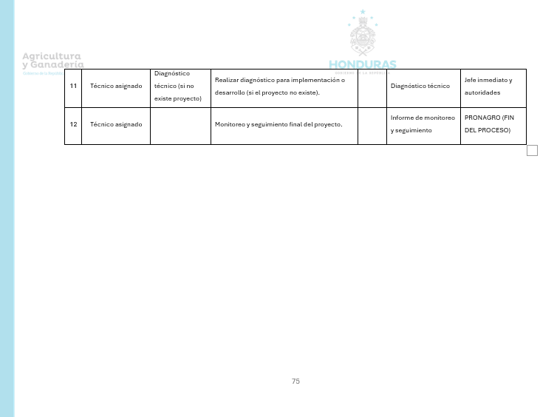
RESULTADOS Y ANÁLISIS
ÁREA TÉCNICO-PRODUCTIVA
PROCESOS PARA ASISTENCIA TÉCNICA ,INSPECCIÓN DE CAMPO CADENAS AGROALIMENTARIAS

Slide 17
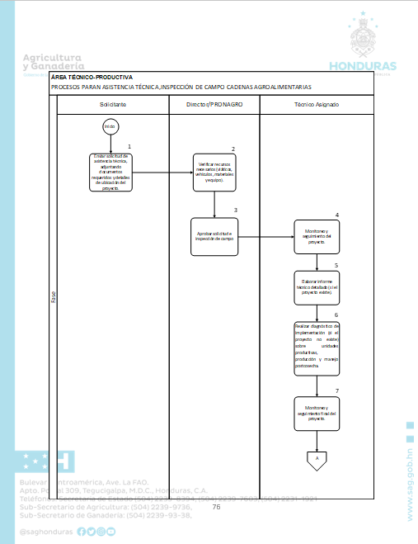
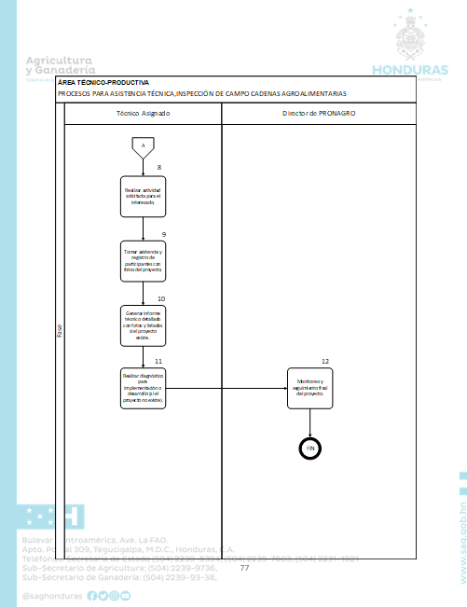
RESULTADOS Y ANÁLISIS
ÁREA TÉCNICO-PRODUCTIVA
PROCESOS PARA ASISTENCIA TÉCNICA ,INSPECCIÓN DE CAMPO CADENAS AGROALIMENTARIAS

Slide 18
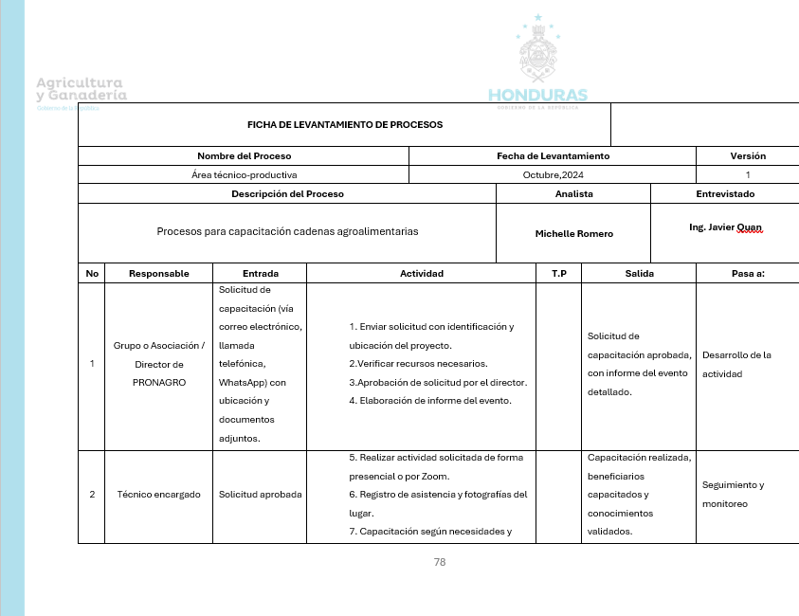
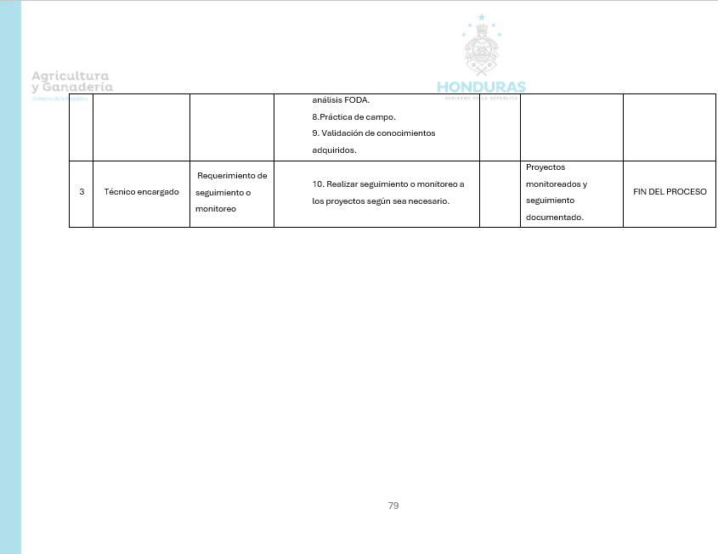
RESULTADOS Y ANÁLISIS
ÁREA TÉCNICO-PRODUCTIVA
PROCESOS PARA CAPACITACIÓN CADENAS AGROALIMENTARIAS

Slide 19
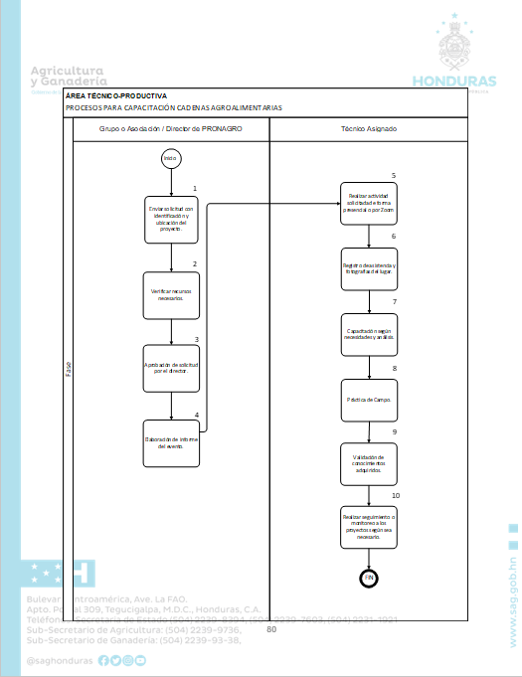
RESULTADOS Y ANÁLISIS
ÁREA TÉCNICO-PRODUCTIVA
PROCESOS PARA CAPACITACIÓN CADENAS AGROALIMENTARIAS

Slide 20
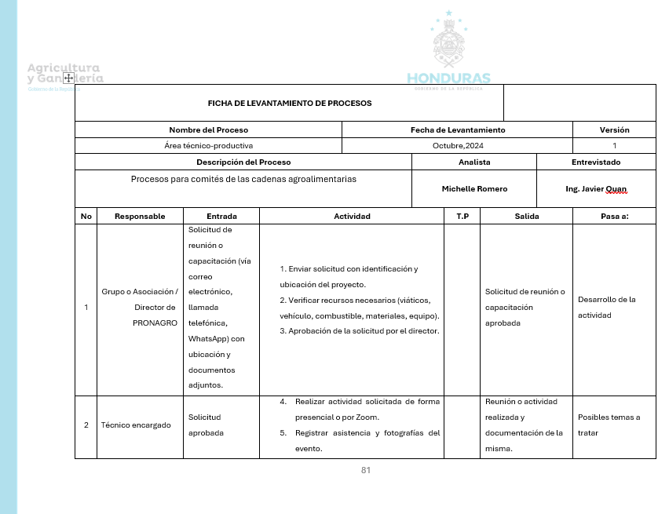
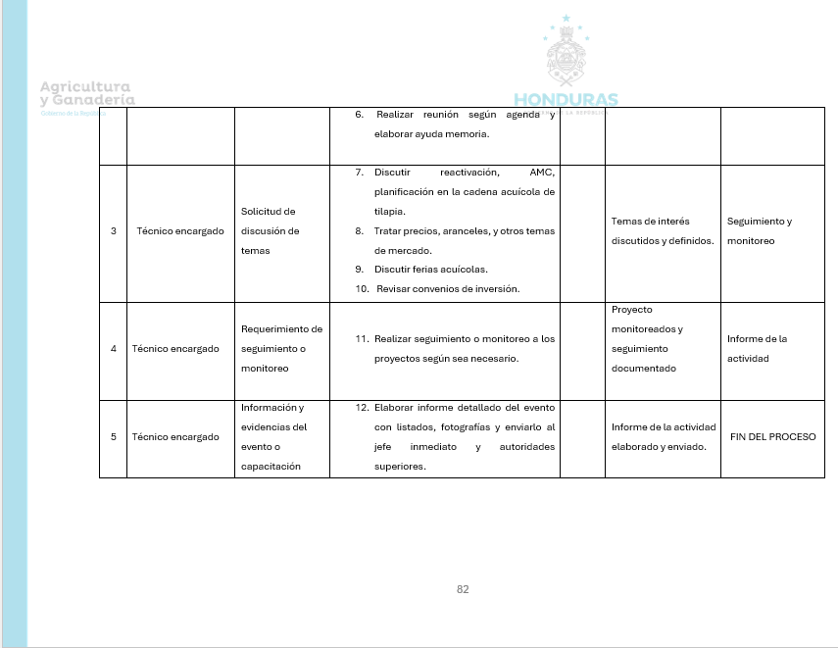
RESULTADOS Y ANÁLISIS
ÁREA TÉCNICO-PRODUCTIVA
PROCESOS PARA COMITÉS DE LAS CADENAS AGROALIMENTARIAS

Slide 21
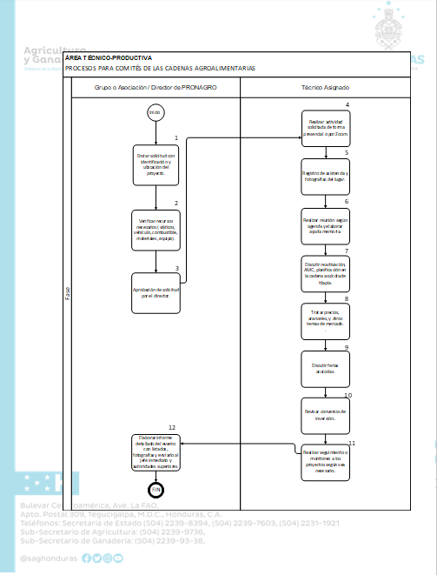
RESULTADOS Y ANÁLISIS
ÁREA TÉCNICO-PRODUCTIVA
PROCESOS PARA COMITÉS DE LAS CADENAS AGROALIMENTARIAS

Slide 22
CONCLUSIONES
La invitación a participar en la implementación del proceso y la entrega de un manual de organización de procesos y procedimientos han permitido una mejor delimitación y atención a los objetivos y funciones del personal.
La sensación de que todos están a bordo es particularmente importante con respecto a la implementación de las mejoras cuando cada uno de los empleados tiene la oportunidad de opinar sobre cómo validar los cambios que son relevantes para la enmienda del manual.
Un programa de revisiones periódicas para el manual de procedimientos es vital para su reforma y cambios que cumplan con los requisitos actuales de la SAG y del sector agropecuario.

Slide 23
RECOMENDACIONES
Es preferible establecer un programa formativo constante dirigido al personal con el fin de garantizar que todos los empleados conozcan las nuevas disposiciones y procedimientos propuestos en el manual.
Es absolutamente crítico implementar un robusto sistema de monitoreo de indicadores de rendimiento (KPI) de los procesos realizados para que los procesos mejorados tengan eficiencia.
Establecer un canal oficial a través del cual el equipo pueda hacer sugerencias y comentarios sobre los cambios realizados en el manual es deseable.
Se aconseja definir un calendario de revisión regular del manual de procedimientos, garantizando que se realicen actualizaciones periódicas en base a las modificaciones en las políticas, regulaciones y requerimientos del sector agropecuario.

Slide 24
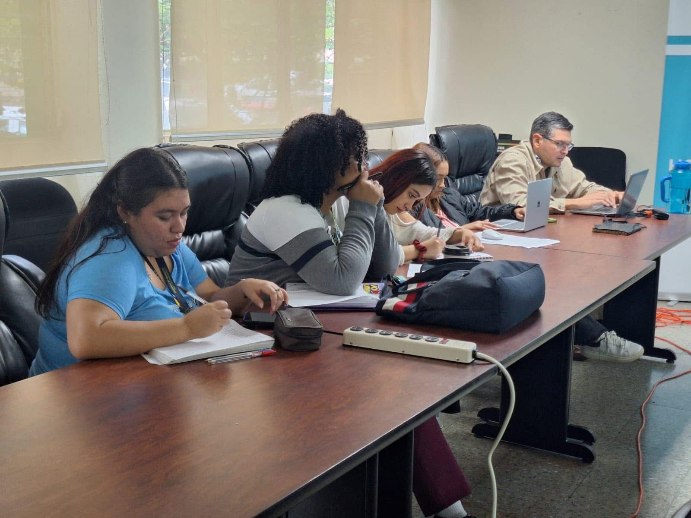
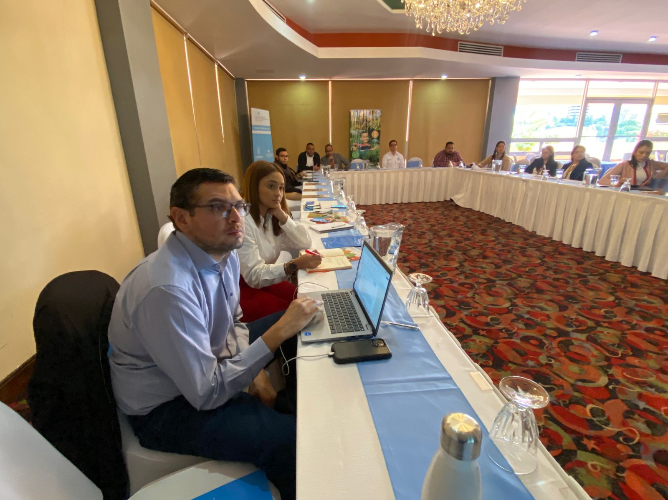
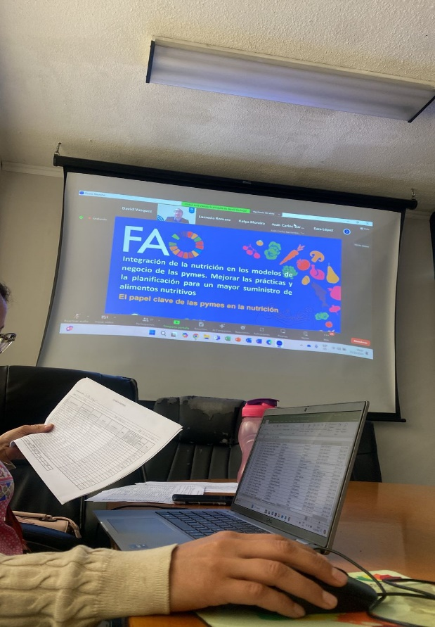
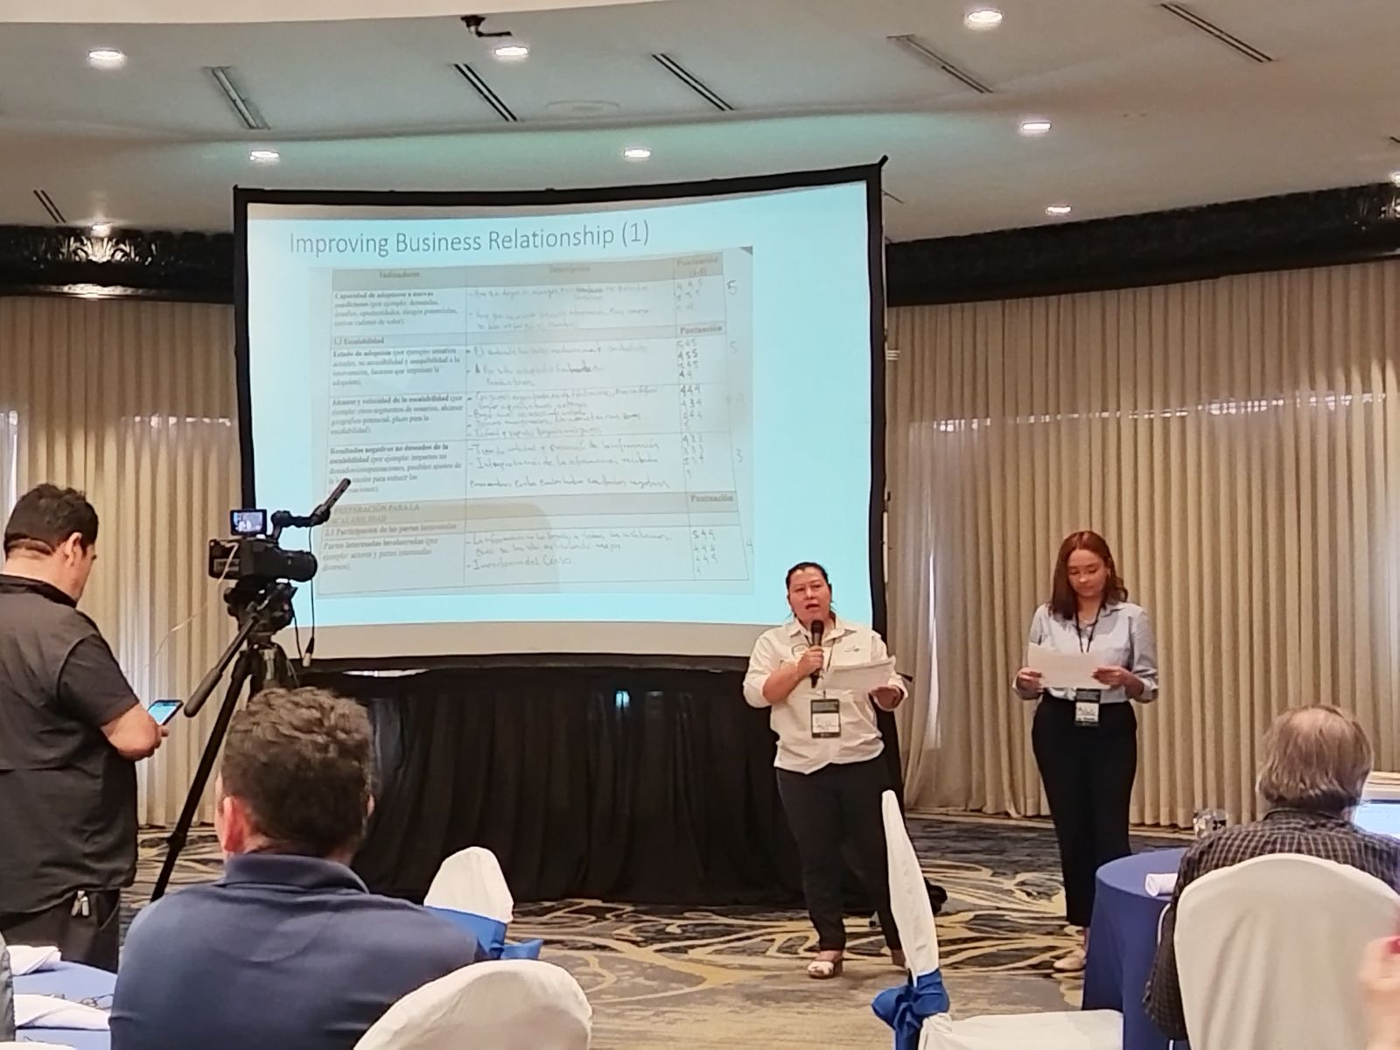
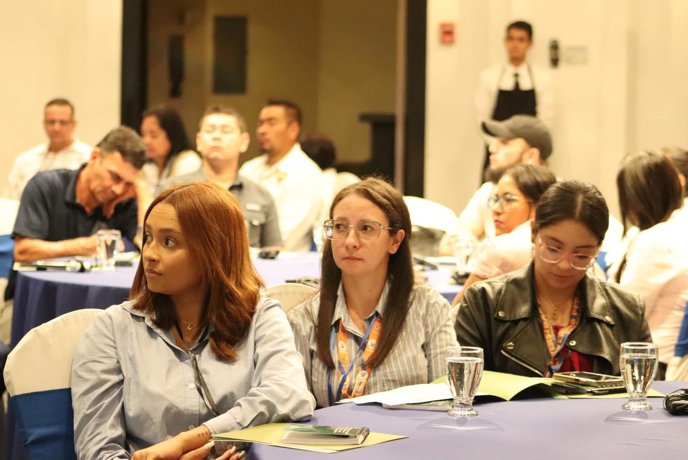
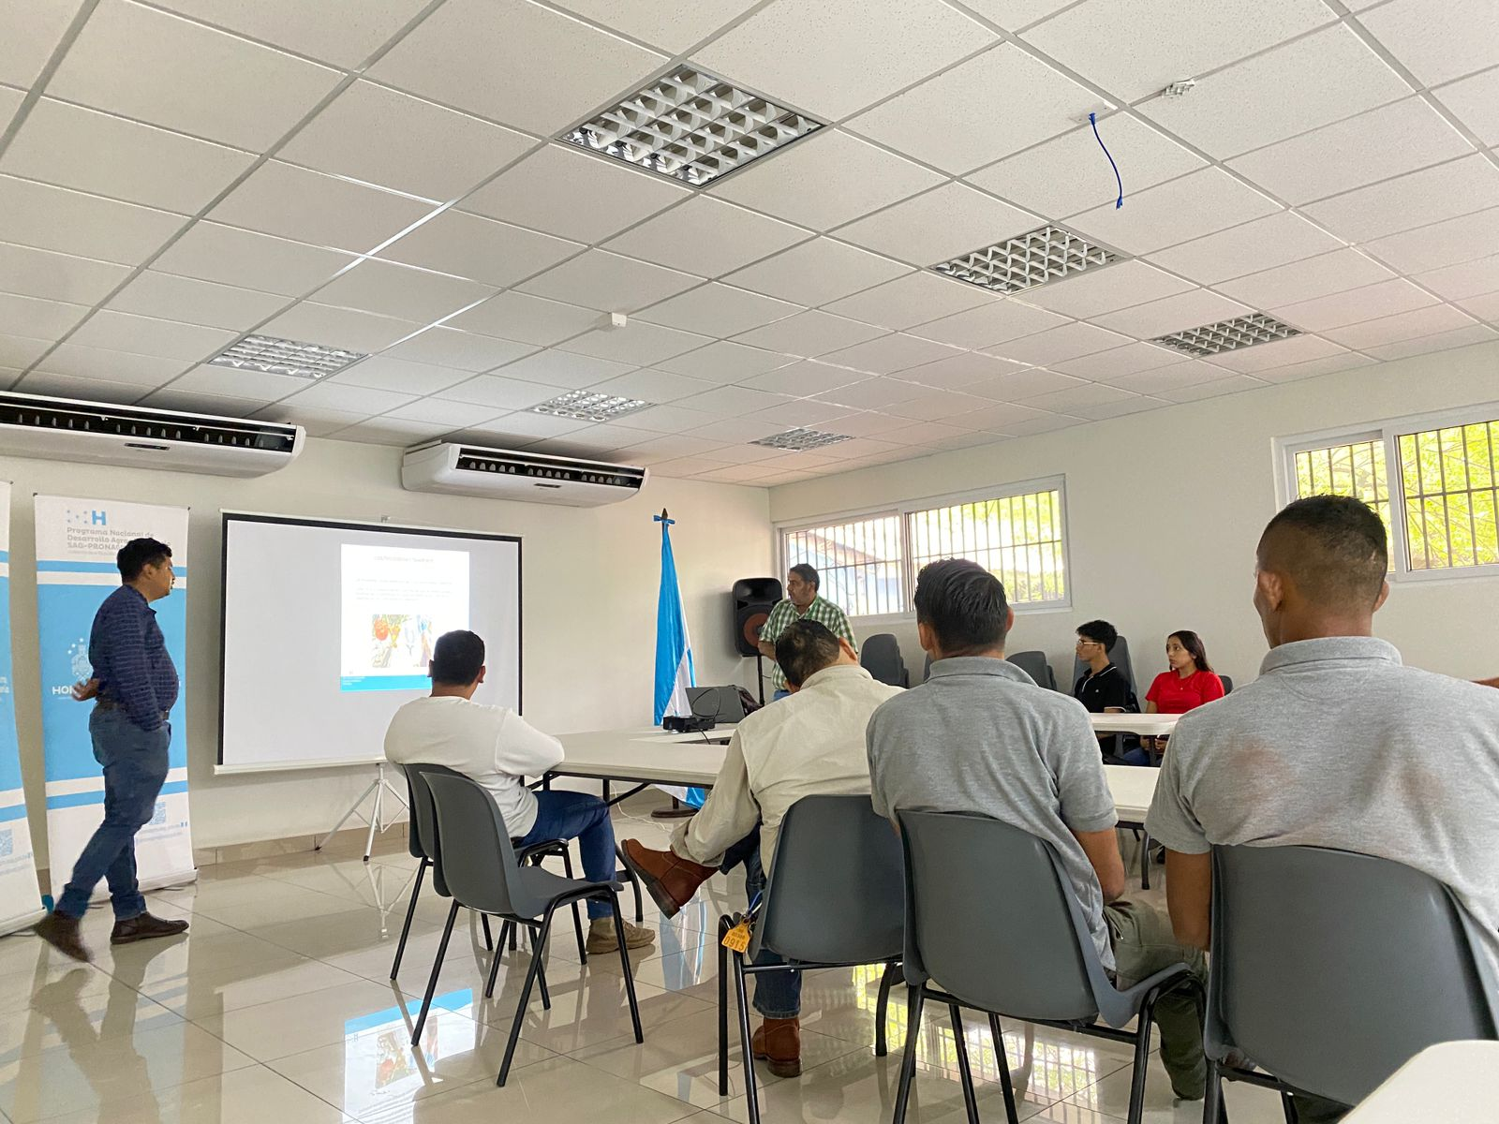
EVIDENCIAS DE PARTICIPACIÓN EN ACTIVIDADES

Slide 25
BIBLIOGRAFÍA
Aragón, Oscar. s. f. «(3) La gestión de calidad en el sector público | LinkedIn». Accedido 1 de noviembre de 2024. https://www.linkedin.com/pulse/la-gesti%C3%B3n-de-calidad-en-el-sector-p%C3%BAblico-oscar-guzm%C3%A1n-arag%C3%B3n/.
Asana. 2024. «¿Qué es la documentación de procesos? Guía práctica con ejemplos [2024] • Asana». Asana. 2024. https://asana.com/es/resources/process-documentation.
———. s. f. «¿Qué son los cuellos de botella en la gestión de proyectos? 3 formas de identificarlos [2024] • Asana». Asana. Accedido 16 de diciembre de 2024. https://asana.com/es/resources/what-is-a-bottleneck.
Clavijo, Camilo. s. f. «¿Qué es la gestión del cambio? Proceso y ejemplos». Accedido 16 de diciembre de 2024. https://blog.hubspot.es/sales/gestion-cambio.
docusing. 2020. «¿Cómo lograr la mejora de procesos a través de la tecnología?» 2020. https://www.docusign.com/es-mx/blog/optimizacion-de-procesos.
Matus Álvarez, Carla Andrea. 2013. «Rediseño del proceso de capacitación de los trabajadores de una institución de desarrollo social». https://repositorio.uchile.cl/handle/2250/114811.
Obando, Rafael. 2024a. «Mejora de procesos: qué es, metodologías, herramientas y ejemplos». 2024. https://blog.hubspot.es/sales/mejora-procesos.
———. 2024b. «Qué es la estandarización de procesos, cómo aplicarla y ejemplos». 2024. https://blog.hubspot.es/sales/estandarizacion-de-procesos.
Pública, Secretaría de la Función. 2022. «Mejora de la Gestión Pública - Mejoras prácticas Internacionales». gob.mx. 2022. http://www.gob.mx/sfp/documentos/mejora-de-la-gestion-publica-mejoras-practicas-internacionales.
Rehkopf, Max. s. f. «En qué consiste la mejora continua: herramientas y metodologías». Atlassian. Accedido 1 de noviembre de 2024. https://www.atlassian.com/es/agile/project-management/continuous-improvement.

Slide 26
BIBLIOGRAFÍA
Rodriguez, Johanna. 2024. «¿En qué se diferencian los clientes internos y externos?» 2024. https://blog.hubspot.es/sales/diferencia-cliente-interno-externo.
Rodriguez, Nancy. 2024. «Manual de procedimientos: qué es y cómo hacer uno (con ejemplos)». 2024. https://blog.hubspot.es/sales/manual-de-procedimientos-empresa.
Ruiz (Zadecon), ©️ José Agustín Cruelles. 2009. «Análisis y mejora de procesos administrativos». Blog Zadecon (blog). 7 de marzo de 2009. https://blog.zadecon.es/mejora-de-procesos/analisis-y-mejora-de-procesos-administrativos/.
Secretaría de Agricultura y Ganadería. 2023a. «Política de Estado del Sector Agroalimentario de Honduras (PESAH) 2023-2043 – Secretaría de Agricultura y Ganadería | Sitio web oficial». 2023. https://sag.gob.hn/publicaciones/centro-de-documentos-sag/2024/politica-de-estado-del-sector-agroalimentario-de-honduras-pesah-2023-2043/.
———. 2023b. «Secretaría de Agricultura y Ganadería | Sitio web oficial – SAG | HONDURAS | By QuanticoHn.com». 2023. https://sag.gob.hn/.
«Sistemas de gestión de la calidad: Introducción». s. f. ISO. Accedido 1 de noviembre de 2024. https://www.iso.org/es/gestion-calidad/que-es-sgc.
SYDLE. 2024. «Integración de sistemas: conoce su importancia, sus tipos y sus retos». Blog SYDLE. 2024. https://www.sydle.com/es/blog/integracion-de-sistemas-6140d39a84679b13bf127a93.
Vergara, Vivanco, y María Eugenia. 2017. «LOS MANUALES DE PROCEDIMIENTOS COMO HERRAMIENTAS DE CONTROL INTERNO DE UNA ORGANIZACIÓN». Revista Universidad y Sociedad 9 (3): 247-52.
Weller, Joe. 2022. «Todo sobre el análisis del flujo de trabajo | Smartsheet». 2022. https://es.smartsheet.com/content/workflow-analysis.

